Slide 1
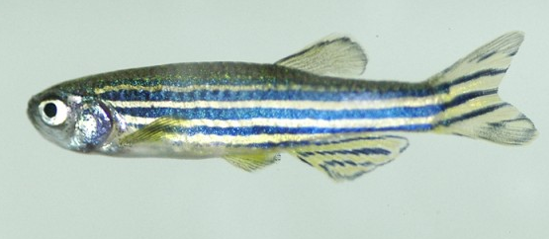

Slide 5
D a n i o D B

